Slide 1
SIGNALS AND SYSTEMS
信号与系统
第四章 连续时间系统的复频域分析

Slide 2
第四章 连续时间系统的复频域分析
连续信号与系统的复频域分析概述
4.1 拉普拉斯变换
典型信号的拉普拉斯变换
4.2 拉普拉斯变换的性质
4.3 拉普拉斯反变换（部分分式展开法只要求不等实根的情况）
4.4 连续系统的复频域分析
4.5 系统函数
由系统函数的零、极点分析系统特性
连续时间系统的稳定性
4.6 连续系统的模拟
本章要点

Slide 3
4.1 拉普拉斯变换
4.1.1 定义——从傅里叶变换到拉普拉斯变换
信号不满足绝对可积条件的原因是：
解决的方法：
一. 引进广义函数(傅氏变换)
二. 拉氏变换(无需引进广义函数)
若 f(t) 不满足狄里赫勒条件，我们为了能获得变换域中的函数，人为地用一个实指数函数e^{-σ t} 去乘 f (t) 。
只要 σ 取得合适，很多函数(几乎所有常用的函数)都可以满足绝对可积的条件。
称 σ 为衰减因子； e^{-σ t} 为收敛因子。

Slide 4
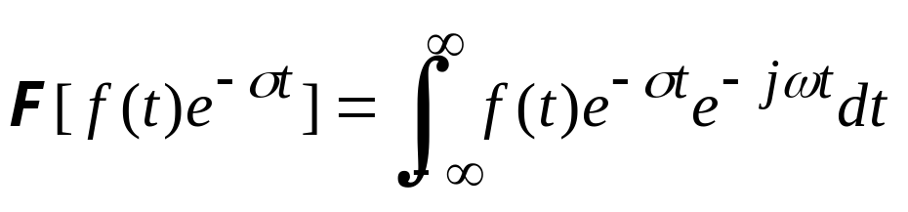
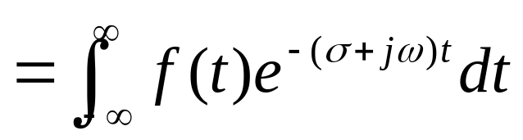

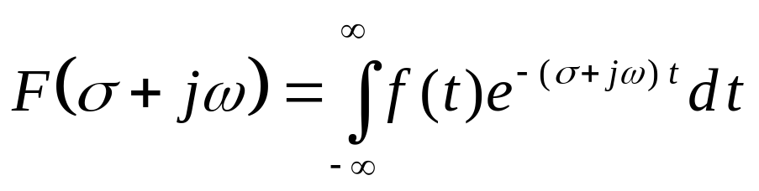
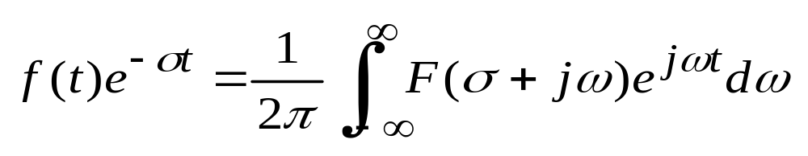
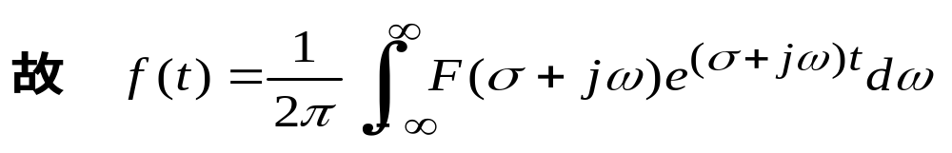
取 f(t)e^{-σ t} 的傅里叶变换：
其傅里叶反变换为

Slide 5
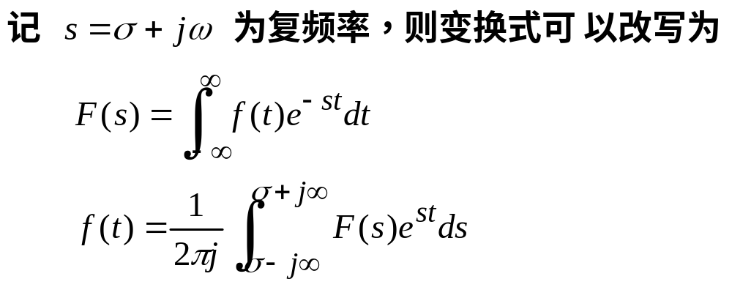
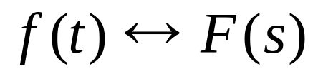
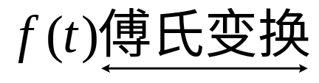

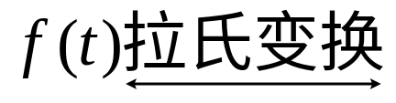

双边拉普拉斯正变换
双边拉普拉斯反变换
上两式称为双边拉普拉斯变换对，可以表示为
拉氏变换扩大了信号的变换范围。
变换域的内在联系
时域函数
频域函数
时域函数
复频域函数

Slide 6
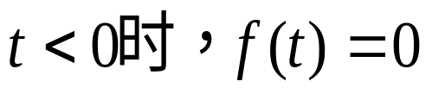

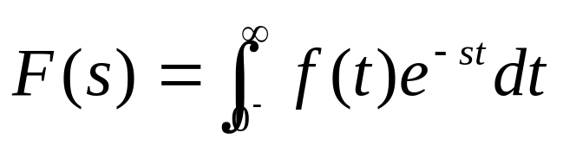
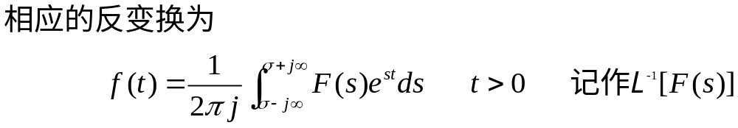

单边拉普拉斯变换
考虑到：1. 实际信号都是有始信号，即
2. 我们观察问题总有一个起点，或者说只需考虑 的部分 。此时拉普拉斯正变换可以改写为

Slide 7
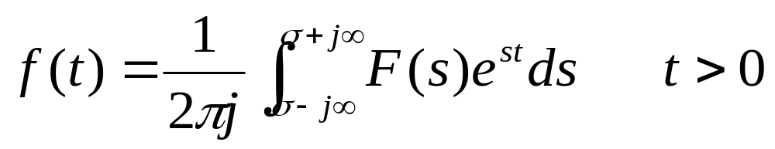
正变换的积分下限用 0⁻ 的目的是：把 t=0 时出现的冲激包含进去。这样，利用拉氏变换求解微分方程时，可以直接引用已知的初始状态 f(0⁻)。
但反变换的积分限并不改变。
以后只讨论单边拉氏变换：
（1）f (t) 和 f (t)u (t) 的拉氏正变换 F(s) 是一样的。
（2）反之，当已知 F(s) ，求原函数时，也无法得到 t < 0 时的 f (t) 表达式。
例如，常数 1 和 u(t) 的（单边）拉普拉斯变换是一样的。

Slide 8



单边拉氏变换的优点：
(1) 不仅可以求解零状态响应，而且可以求解零输入响应或全响应。
(2) 单边拉氏变换自动将初始条件包含在其中，而且只需要了解 t=0⁻ 时的情况就可以了。
(3) 时间变量 t 的取值范围为 0 ~ ∞ ，复频域变量 s 的取值范围为复平面( S 平面)的一部分。
S 平面
当 σ >σ₀ 时，
f(t)e^{-σ t} 绝对收敛。
(4) 任何可以进行拉氏变换的信号，其拉氏变换 F(s) 中一定没有冲激函数。

Slide 9
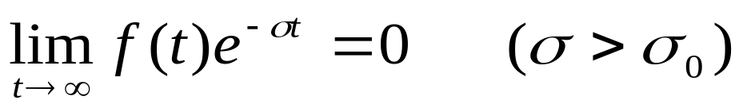
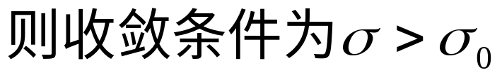
4.1.2 （单边）拉氏变换的收敛域
信号 f (t) 乘以收敛因子后，有可能满足绝对可积的条件。是否一定满足，还要看 f (t) 的性质与 σ 的相对关系。通常把使 f (t)e^{-σ t} 满足绝对可积条件的 σ 值的范围称为拉氏变换的收敛域。
满足上述条件的最低限度的 σ 值，称为 σ₀ (绝对收敛横坐标)。
如：有始有终的能量信号 σ₀ = -∞
功率信号 σ₀ = 0

Slide 10
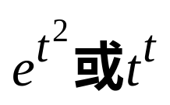
按指数规律增长的信号：如 e^{α t} ，σ₀ = α
比指数信号增长的更快的信号：如 找不到σ₀ ，
则此类信号不存在拉氏变换。
凡是增长速度不超过指数函数的函数，统称为指数阶函数。指数阶函数均可以用乘以 e^{-σ t} 的方法将其分散性压下去。
结论：凡指数阶函数都有拉氏变换。
单边拉氏变换的收敛域是：复平面( s 平面)内，
Re(s) =σ＞σ₀ 的区域，比较容易确定。一般情况下，不再加注其收敛域。

Slide 11
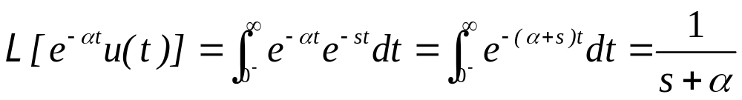
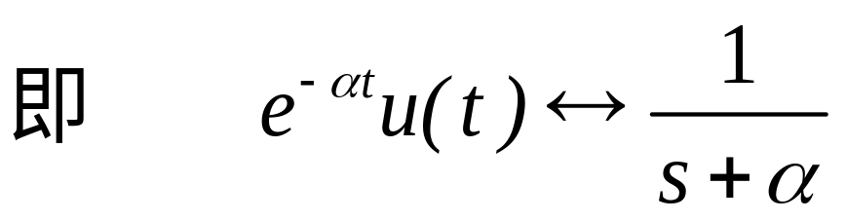
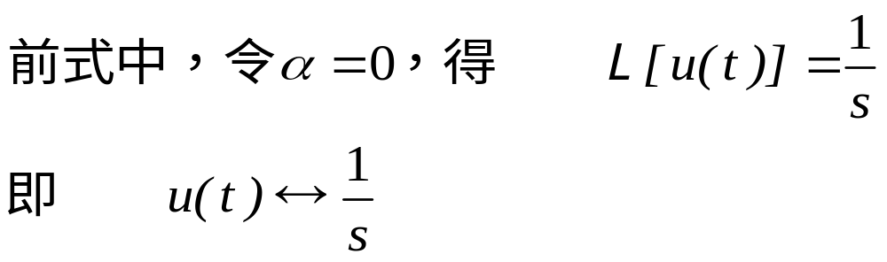
4.1.3 常用信号的拉普拉斯变换
1. 指数信号 e^{-α t} u (t)
(这里 α 无任何限制)
由此，可以导出一些常用函数的拉氏变换。
2. 单位阶跃信号 u(t)

Slide 12
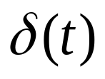
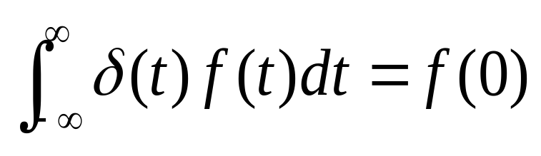
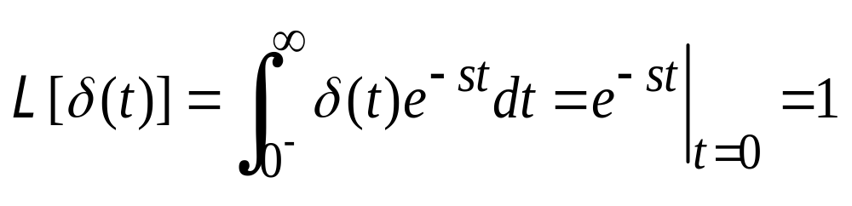
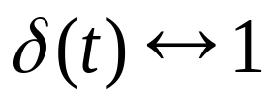
3. 冲激函数
根据冲激函数作为广义函数的定义：
故
即

Slide 13
4.2 拉普拉斯变换的性质
在实际应用中，通常不是利用定义式计算拉氏变换，而是巧妙地利用拉氏变换的一些基本性质来求取。
拉氏变换的有些性质与傅氏变换性质极为相似 ，只要把傅氏变换中的 jω 用 s 替代即可。
但是傅氏变换是双边的，而我们这里讨论的拉氏变换是单边的，所以某些性质又有差别。

Slide 14
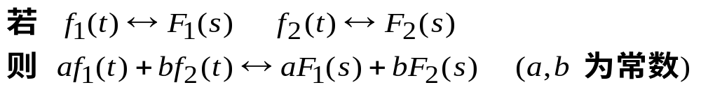
1. 线性

Slide 15
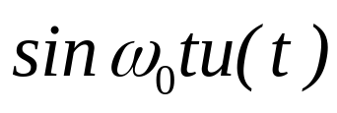
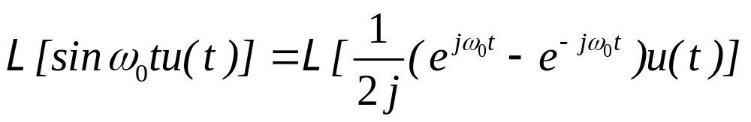
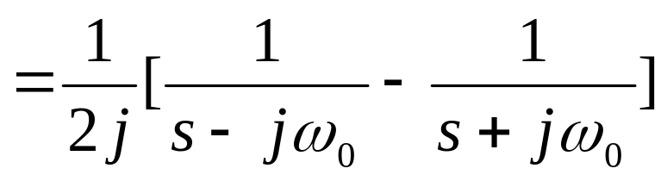
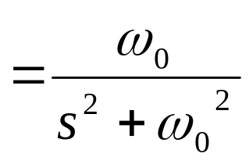
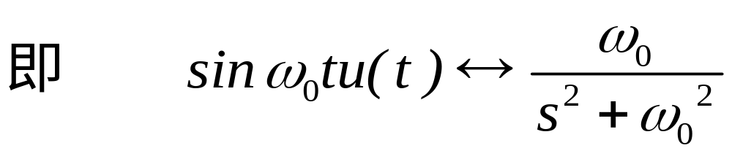
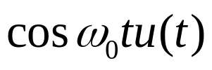
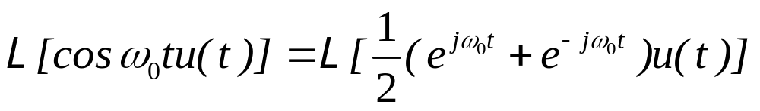
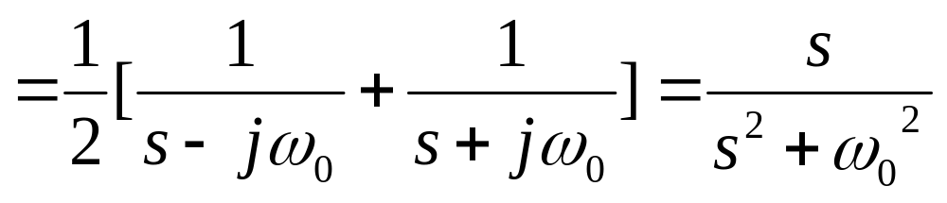
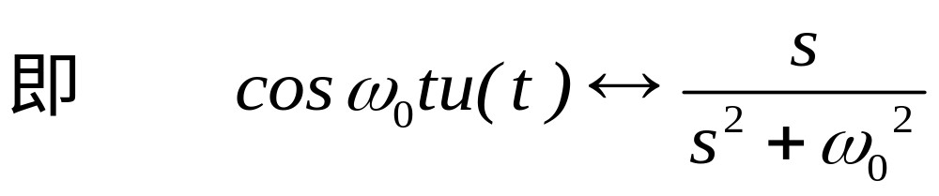
单边正弦信号
单边余弦信号

Slide 16
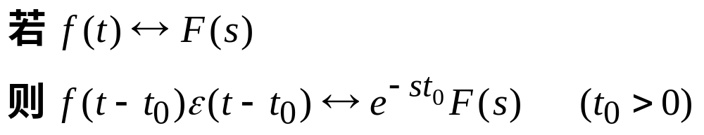
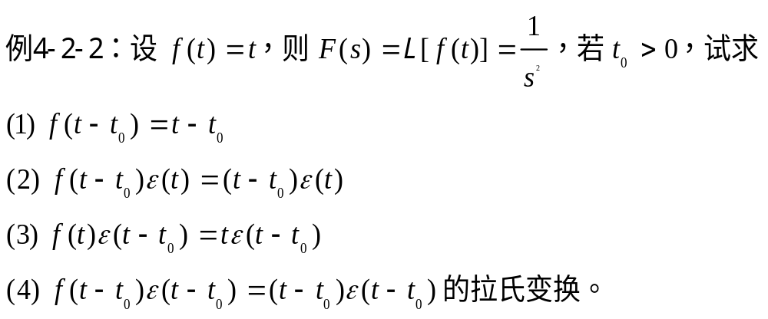
2. 时移性

Slide 17
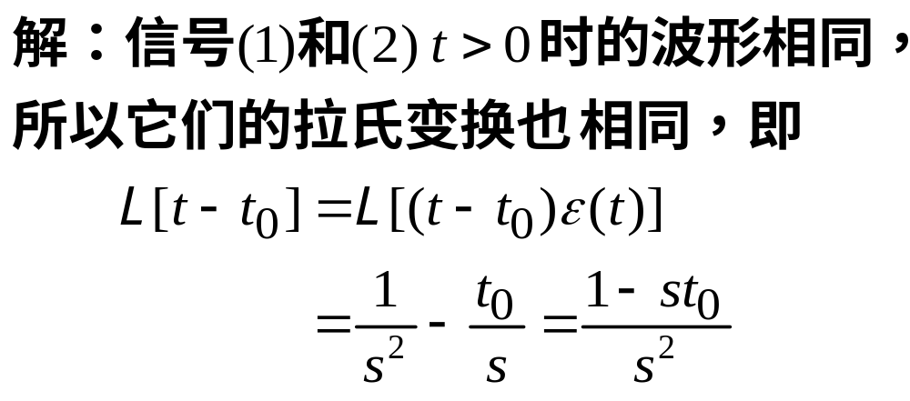
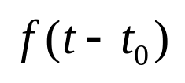



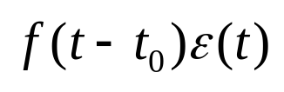
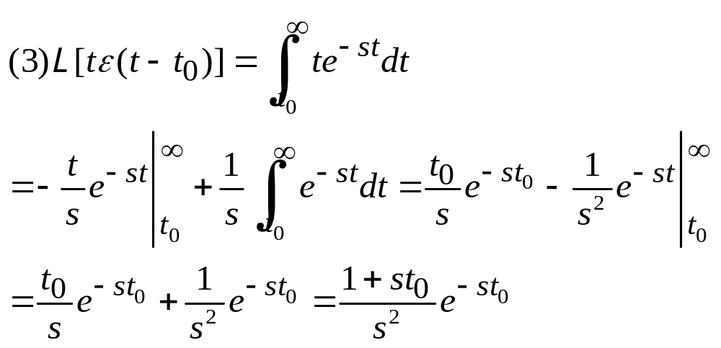
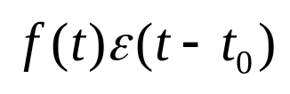
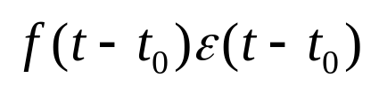
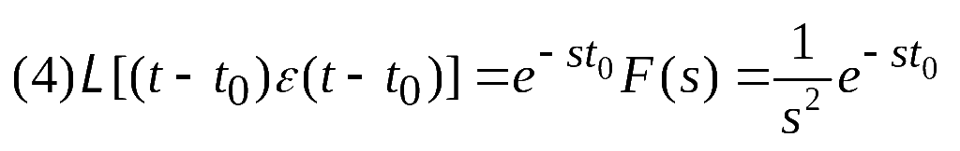

Slide 18


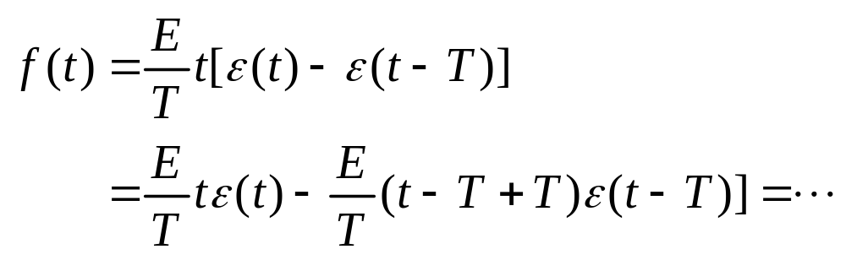

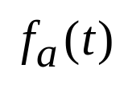
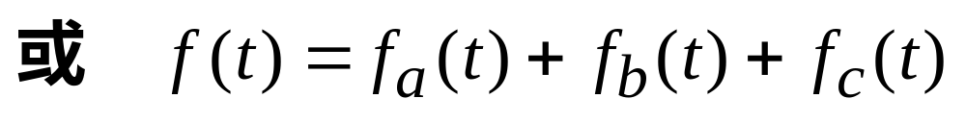
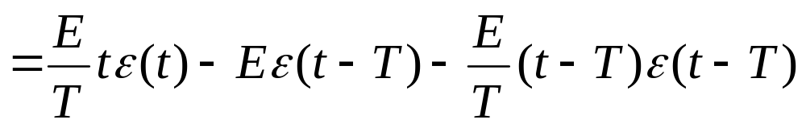
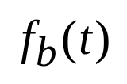
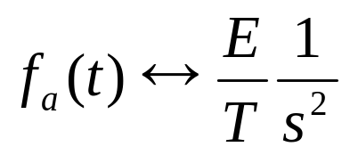

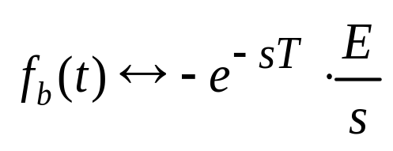
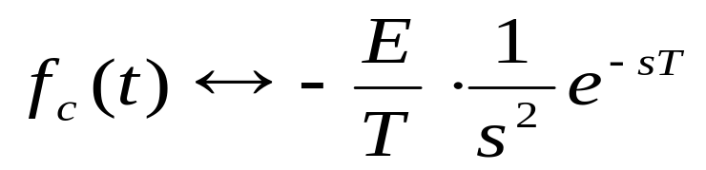



例4-2-3 求图示锯齿波 f (t) 的拉氏变换
解：
根据时移性，有
所以：

Slide 19


利用时移性可以求单边周期信号的拉氏变换
设 f₁(t) 表示第一个周期的函数，则
说明周期信号的拉氏变换等于它第一个周期波形的拉氏变换F₁(s) 乘以因子

Slide 20















例4-2-4 求半波正弦函数的拉氏变换

Slide 21

3. 比例性（尺度变换）

Slide 22

4. 频移性
这里，s₀ 可以是实数，也可以是虚数或复数。

Slide 23







单边衰减或增长的正弦信号
即
单边衰减或增长的余弦信号

Slide 24




5. 时域微分
证明： 根据定义

Slide 25




6. 时域积分
证明：由定义

Slide 26



例

Slide 27


7. 初值定理

Slide 28



注意：

Slide 29






例：已知 ，试求初值 。
实际上：
如果不加以分析而直接套用公式，将会得到
的错误结果。

Slide 30

8. 终值定理

Slide 31





条件是： 存在
这相当于 F(s) 的极点都在 S 平面的左半平面，并且
如果在虚轴上有极点的话， 只能在原点处有单极点。
其极点 s = α 在 s 平面的右半平面，不能用终值定理。
否则会得到 的错误结果。
例：已知 ，试求 f (t) 的终值。
解：因为 F(s) 的极点为 s₁=0， s₂ =-1 和 s₃ = -2，满足终值定理的条件。所以有

Slide 32


9. 复频域微分

Slide 33

10*. 复频域积分

Slide 34


其它性质：
时域卷积定理
复频域卷积定理
(无对称性)

Slide 35

4.3 拉普拉斯反变换
部分分式展开法
常见的拉氏变换式是 s 的多项式之比，一般形式为

Slide 36









D(s) = 0 的根都是实根且无重根
其中
遮挡法
例:
解：

Slide 37
4.4 连续系统的复频域分析
拉普拉斯变换分析法(复频域分析法)是分析线性连续系统的有力工具：
1. 它将时域中描述系统的微分方程变换为 s 域中的代数方程，便于运算和求解；
2. 由于变换时引入了初始状态，所以能够分别求解零输入响应和零状态响应，或者直接求解系统的全响应。

Slide 38



4.4.1 求解系统微分方程
以二阶常系数线性微分方程为例：
设激励 为有始信号，即
对微分方程两边取拉氏变换，利用时域微分性质，有
整理成

Slide 39






Slide 40



例 系统的微分方程为
解：对微分方程取拉氏变换，得

Slide 41






Slide 42










4.5 系统函数
4.5.1系统函数
1 系统函数与零状态响应

Slide 43



2 系统函数的求法
1. 已知微分方程
2. 已知冲激响应

Slide 44

例：已知系统的微分方程为
试求该系统的系统函数。
解：在零状态条件下，对微分方程两边取拉氏变换，得

Slide 45


4.5.2 系统函数的零、极点图
z_{j} 称为系统函数的零点
p_{k} 称为系统函数的极点
系统函数的零、极点图：是系统函数的另一种表示方法。
零点用“ ° ”表示，极点用“ × ”表示，若为 l 重零点或极点，则注以 ( l )。
实际系统的系统函数必定是复变量 s 的实有理函数，其零、极点一定是实数或成对出现的共轭复数。

Slide 46












例如
例: 已知系统的零、极点图，并且该系统阶跃响应的终值为 3 试写出系统函数的表达式。
解：
依题意知

Slide 47



4.5.4 连续时间系统的稳定性
由系统函数的极点判别系统的稳定性
1. 稳定系统：对于有界的激励产生有界的响应的系统。

Slide 48


2. 系统稳定性的判别
（1）稳定系统：H(s) 的所有极点均位于 s 左半平面。
（2）临界稳定系统：H(s) 在虚轴上（包括原点）有一阶极点，其余的所有极点均位于 s 左半平面。
（3）不稳定系统：H(s) 有位于 s 右半平面的极点，或在虚轴上（包括原点）有二阶以上的极点。

Slide 49







例 如图所示反馈系统，
已知其子系统的系统函数
X(s)
Y(s)
试问常数 K 满足什么条件时，系统是稳定的？
解：由图可得该正反馈系统的系统函数为
H(s) 的极点为
要使极点都在左半平面，必须使
解得 K<2，所以当 K<2 时系统是稳定的。

Slide 50










4.6 连续系统的模拟
系统的模拟不是对系统的仿制，而是指数学意义上的等效，使模拟系统与实际系统具有相同的数学模型。
4.6.1 基本运算器
1. 加法器：
2. 标量乘法器：
a
3. 积分器：
采用积分器模拟而不采用微分器，是为了避免高频噪声的影响。

Slide 51










4.6.2 连续系统的模拟图
一. 根据微分方程（时域）绘模拟图
1. 一阶系统的模拟
一阶系统的数学模型为：
改写为：
画系统模拟图：

Slide 52




2. 二阶系统的模拟
二阶系统的数学模型为：
改写为：
画系统模拟图：

Slide 53



3. n 阶系统的模拟
n 阶系统的数学模型为：
改写为：
画系统模拟图：

Slide 54

4. 一般系统的模拟
以二阶系统为例：

Slide 55





画系统模拟图：
对于高阶系统的情况，可以此类推。

Slide 56








例：已知某系统的微分方程如下，试画出其模拟图：
画系统模拟图：

Slide 57



例：已知某系统的模拟图如下，试列写描述系统输入输出关系的微分方程。
解：
所以得到系统的微分方程为：

Slide 58










二. 线性系统的复频域模拟
将时域模拟图中的积分器符号改为s⁻¹即可：
例如二阶系统

Slide 59





以上讨论的模拟图是根据系统的微分方程或系统函数作出的，一般成为直接模拟图。实用中也常常把一个大系统分解成若干个子系统连接的形式构成模拟图。常用的有两种连接方式：
并联模拟
串联模拟

Slide 60




例4-6-3 已知系统的系统函数
，画出其并联模拟图和串联模拟图。
解：
其并联模拟图

Slide 61






其串联模拟图

Slide 62
本章要点
1.典型信号的拉普拉斯变换
2.拉普拉斯变换的性质
3.拉普拉斯反变换：
  直接应用典型信号的拉氏变换对及拉氏变换的性质
  部分分式展开法：遮挡法、对应项系数相等法、配方法
4.连续系统的复频域分析：
  从微分方程求解系统函数及全响应
  系统框图的化简和复频域模拟
5.系统函数的极点与冲激响应的模式
6.由系统函数的极点判别系统的稳定性

Slide 63
作业
定义4-1 (1) ⑶
性质4-3(2)
4-4 (1) (2)
初值4-5(1) (4)
反变换4-6(1)(2)
部分分式展开4-7(1)
反变换4-9(1) (2)
拉氏变换分析法4-10 (1)
4-16
稳定性4-18
模拟图4-20(1)
4-21(1)

